Slide 1
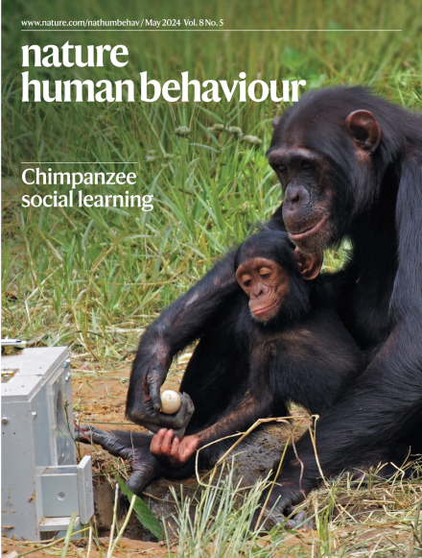
Testing theory of mind
in large language models and humans
大语言模型与人类的心理理论测试
——可重复性研究
第10组

Slide 2
小组成员及分工
数据分析、文字报告制作
PPT制作、PPT展示
李佳
平航
常霖
苏欣

Slide 3
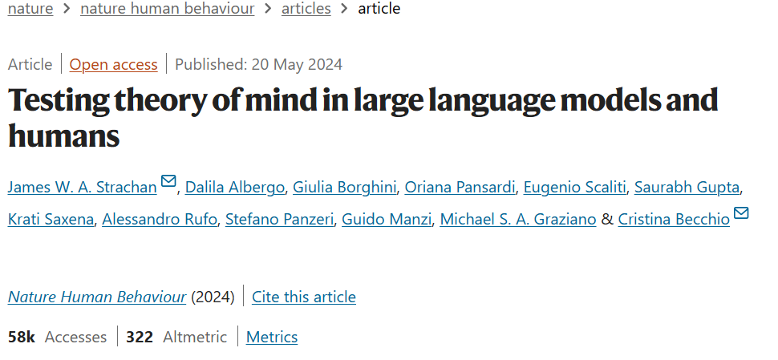
1 引言
1.1 所选文献
期刊：Nature Human Behaviour
数据及代码链接：https://osf.io/fwj6v/
IF：29.9

Slide 4
1 引言
1.2 文献介绍
我们作为人类的核心定义之一是心理理论的概念，即理解和追踪他人心理状态的能力。最近，大语言模型（LLMs），例如ChatGPT的发展，引发了关于这些模型在心理理论任务中表现是否能与人类行为难以区分的激烈讨论。
为此，研究者们对比了人类和LLMs在一系列不同心理理论能力测量中的表现，这些能力包括理解错误信念、解释间接请求（暗示任务）、识别讽刺、奇怪故事和察觉失言等。研究者们反复测试了两个LLMs家族（GPT和LLaMA2），并将其表现与1907名人类参与者的表现进行了比较。

Slide 5
1 引言
1.3 研究结果及结论
在一系列心理理论测试中，我们发现GPT-4模型在解释间接请求、错误信念和误导方面的表现达到了或甚至超过了人类水平，但在察觉失言方面却表现不佳。而在察觉失言测试中，LLaMA2表现优于人类。然而，后续对信念可能性的进一步研究表明，LLaMA2的优越表现可能是表象的，可能反映了其倾向于归因于无知的偏好。相比之下，GPT表现不佳的原因并非是推理失败，而是因为对做出结论过于保守。
这些发现不仅表明LLMs在行为上表现出与人类心理推理输出一致的特征，还强调了系统测试的重要性，以确保对人类和人工智能的比较更加深入和准确。

Slide 6
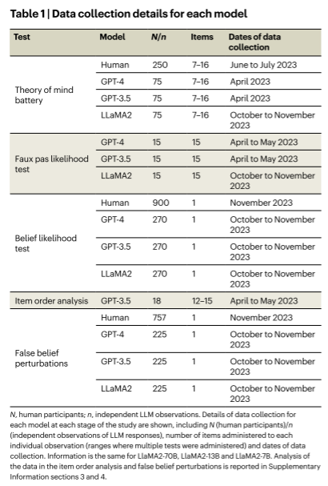
2 研究方法
2.1 原研究方法
2.1.1 人类被试与模型细节
人类被试：通过多平台在线招募，年龄在18-70岁，母语为英语，无精神病史，无阅读障碍史。使用大语言模型进行回答或应答未回应问题者被排除。最终人类样本N=1907。
OpenAI GPT：测试了3.5和4两个版本。每个测试都在单独聊天中进行，因此每个测试的新迭代都可以认定为一个新的空白参与者。
LLaMA2：测试了三种LLaMA2-Chat模型。
对于每个测试，实验者为每个LLM收集了15个会话。一个会话涉及在同一个聊天窗口内提供单个测试的所有项目。GPT-4受制于每3小时25条信息的限制;为了尽量减少干扰，一个实验者负责GPT-4的所有测试，而另外四个实验者负责收集GPT-3.5的反馈。

Slide 7
2 研究方法
2.1.2 心理理论系列测试
理解错误信念
识别讽刺
察觉失言→失态可能性测试、信念似然测试
暗示任务
奇怪故事
2.1.3 量化与统计分析
反应编码
统计分析：反应编码→两独立样本Wilcoxon检验（Holm校正）

Slide 8
2 研究方法
2.2 复现思路
准备工作
数据理解和预处理
配置分析环境
运行数据分析代码
结果对比和验证

Slide 9
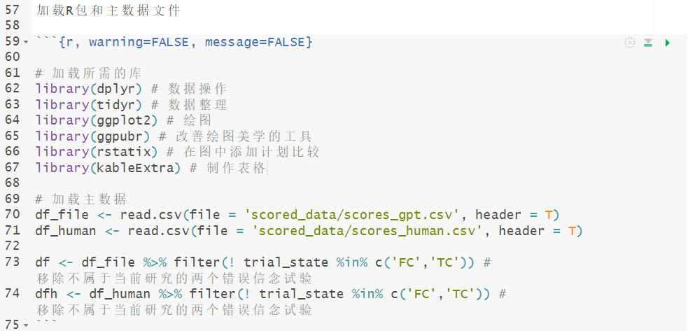
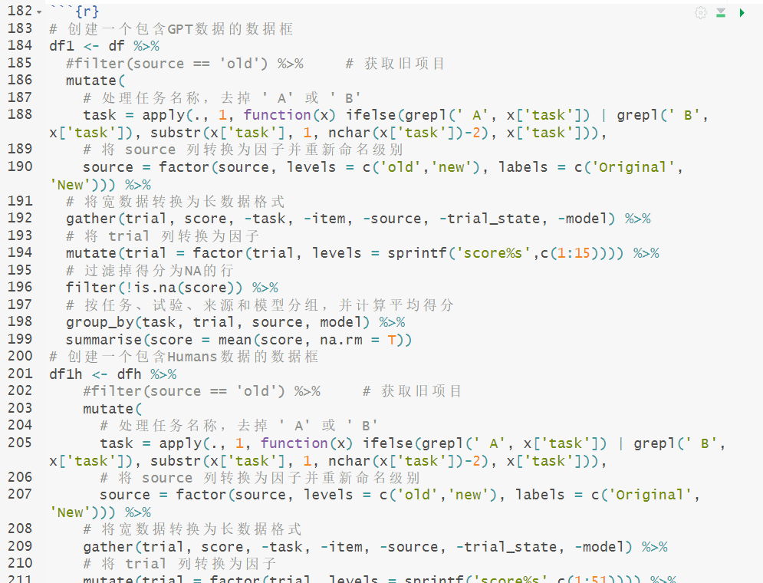
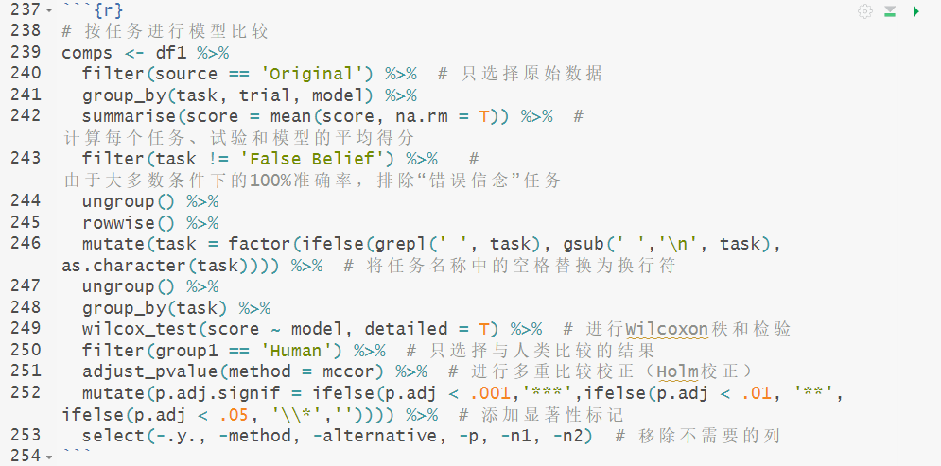
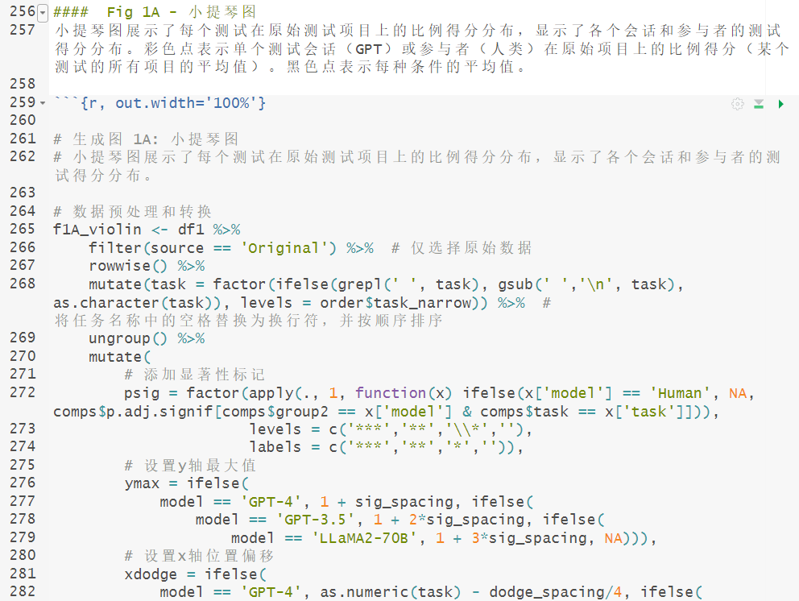
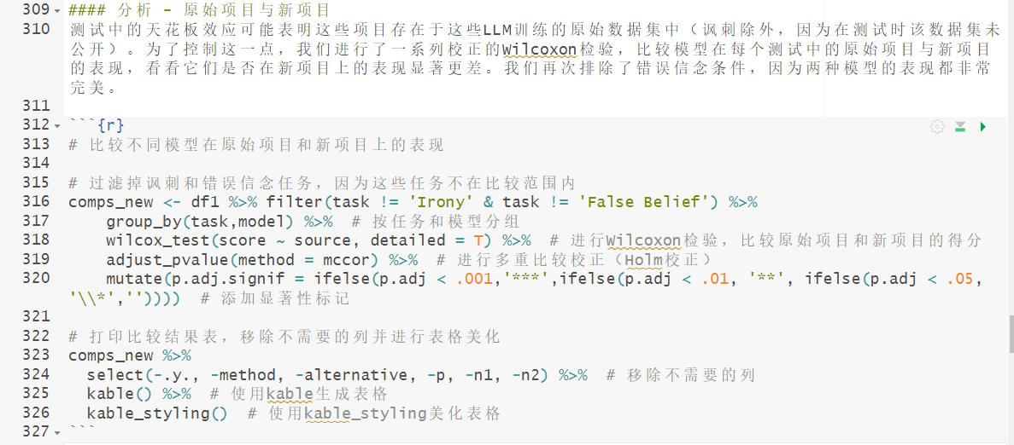
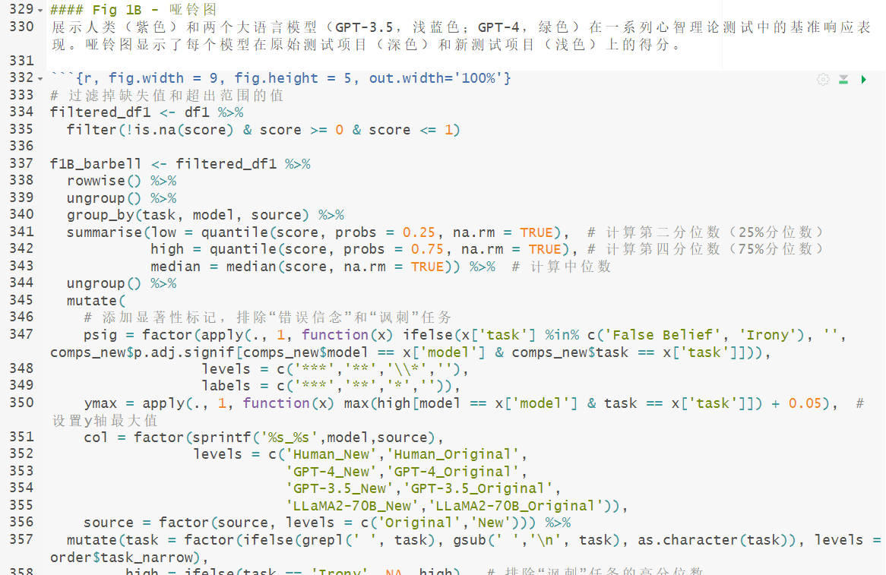
2 研究方法
2.2 复现思路

Slide 10
原文献并未提及描述性统计结果，故本小组只对原文献推断性统计结果进行复现。
3 结果
复现部分1
复现部分2
对比了人类和三种大语言模型（LLM）
错误信念（false belief）
讽刺（irony）
暗示任务（hinting）
察觉失言任务（faux pas）
奇怪故事任务（strange stories）
五个心理理论测试中的成绩。
对比了人类和三种大语言模型（LLM）
错误信念（false belief）
暗示任务（hinting）
察觉失言任务（faux pas）
奇怪故事任务（strange stories）
新旧项目测试中的成绩

Slide 11
3 结果
复现部分1
表 1-1讽刺的复现结果推断性统计
讽刺
 | GPT-4 vs. human |  |  |  | GPT-3.5 vs. human |  |  |  | LLaMA2 vs. human
 | Z | P | r | CI | Z | P | r | CI | Z | P | r | CI
old | 0.00 | 0.040 | 0.32 | 0.14-0.48 | -0.17 | 2.37*10⁻⁶ | 0.64 | 0.49-0.77 | -0.42 | 2.39*10⁻⁷ | 0.70 | 0.55-0.79
new | 0.00 | 0.040 | 0.32 | 0.14-0.48 | -0.17 | 2.37*10⁻⁶ | 0.64 | 0.49-0.77 | -0.42 | 2.39*10⁻⁷ | 0.70 | 0.55-0.79
δ | 0% | 0% | 0% | 0% | 0% | 0% | 0% | 0% | 0% | 0% | 0% | 0%
level | 完全一致 | 完全一致 | 完全一致 | 完全一致 | 完全一致 | 完全一致 | 完全一致 | 完全一致 | 完全一致 | 完全一致 | 完全一致 | 完全一致
表 1-2失言的复现结果推断性统计
失言
 | GPT-4 vs. human |  |  |  | GPT-3.5 vs. human |  |  |  | LLaMA2 vs. human
 | Z | P | r | CI | Z | P | r | CI | Z | P | r | CI
old | -0.40 | 5.42*10⁻⁵ | 0.55 | 0.33-0.71 | -0.08 | 5.95*10⁻⁸ | 0.72 | 0.58-0.81 | 0.10 | 0.002 | 0.44 | 0.24-0.61
new | -0.40 | 5.42*10⁻⁵ | 0.55 | 0.33-0.71 | -0.08 | 5.95*10⁻⁸ | 0.72 | 0.58-0.81 | 0.10 | 0.002 | 0.44 | 0.24-0.61
δ | 0% | 0% | 0% | 0% | 0% | 0% | 0% | 0% | 0% | 0% | 0% | 0%
level | 完全一致 | 完全一致 | 完全一致 | 完全一致 | 完全一致 | 完全一致 | 完全一致 | 完全一致 | 完全一致 | 完全一致 | 完全一致 | 完全一致

Slide 12
3 结果
复现部分1
表 1-3暗示的复现结果推断性统计
暗示
 | GPT-4 vs. human |  |  |  | GPT-3.5 vs. human |  |  |  | LLaMA2 vs. human
 | Z | P | r | CI | Z | P | r | CI | Z | P | r | CI
old | 0.00 | 0.040 | 0.32 | 0.12-0.05 | 0.00 | 0.626 | 0.06 | 0.01-0.33 | -0.20 | 5.42*10⁻⁵ | 0.57 | 0.41-0.72
new | 0.00 | 0.040 | 0.32 | 0.12-0.05 | 0.00 | 0.626 | 0.06 | 0.01-0.33 | -0.20 | 5.42*10⁻⁵ | 0.57 | 0.41-0.72
δ | 0% | 0% | 0% | 0% | 0% | 0% | 0% | 0% | 0% | 0% | 0% | 0%
level | 完全一致 | 完全一致 | 完全一致 | 完全一致 | 完全一致 | 完全一致 | 完全一致 | 完全一致 | 完全一致 | 完全一致 | 完全一致 | 完全一致
表 1-4奇怪故事的复现结果推断性统计
 | 奇怪故事
 | GPT-4 vs. human |  |  |  | GPT-3.5 vs. human |  |  |  | LLaMA2 vs. human
 | Z | P | r | CI | Z | P | r | CI | Z | P | r | CI
old | 0.13 | 1.04*10⁻⁵ | 0.60 | 0.46-0.72 | -0.06 | 0.110 | 0.24 | 0.03-0.44 | -0.13 | 0.005 | 0.41 | 0.24-0.60
new | 0.13 | 1.04*10⁻⁵ | 0.60 | 0.46-0.72 | -0.06 | 0.110 | 0.24 | 0.03-0.44 | -0.13 | 0.005 | 0.41 | 0.24-0.60
δ | 0% | 0% | 0% | 0% | 0% | 0% | 0% | 0% | 0% | 0% | 0% | 0%
level | 完全一致 | 完全一致 | 完全一致 | 完全一致 | 完全一致 | 完全一致 | 完全一致 | 完全一致 | 完全一致 | 完全一致 | 完全一致 | 完全一致

Slide 13
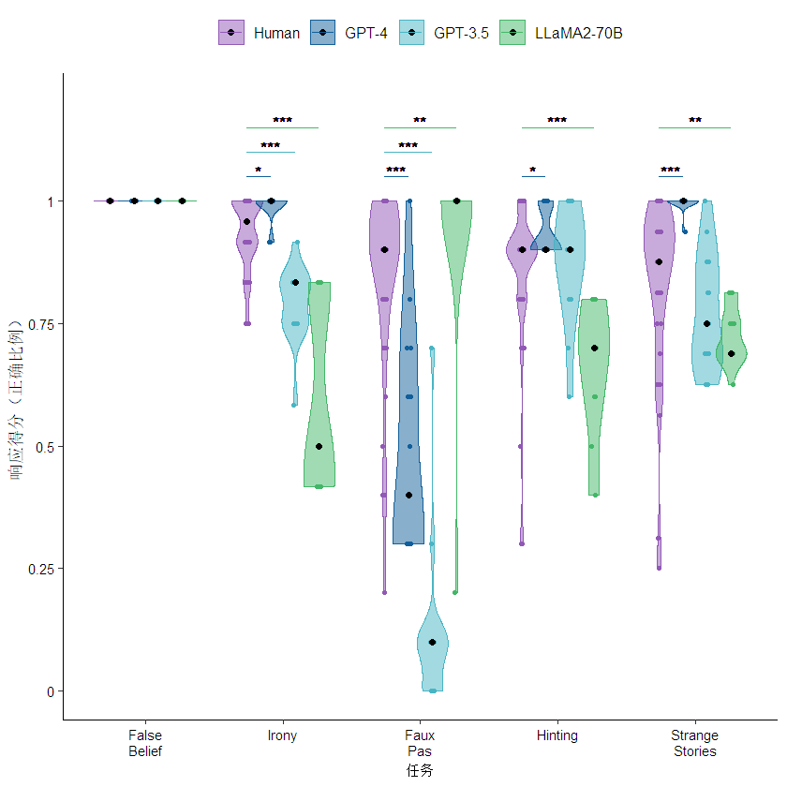
3 结果
复现部分1

Slide 14
3 结果
复现部分2
表2-1 暗示任务复现结果推断性统计
暗示任务
 |  | Human |  |  |  |  | GPT3.5 |  |  |  |  | GPT4 |  |  |  | LLaMA2
 | Z |  | P | r | CI | Z |  | P | r | CI | Z |  | P | r | CI | Z | P | r | CI
原研究 | -0.1 |  | 0.008 | 0.34 | [0.14-0.53] | -0.03 |  | 0.955 | 0.24 | [0.02-0.59] | -0.10 |  | 0.123 | 0.44 | [0.07-0.75] | -0.20 | 9.18×10⁻⁴ | 0.73 | [0.50-0.87]
本研究 | -0.1 |  | 0.008 | 0.34 | [0.14-0.53] | -0.03 |  | 0.955 | 0.24 | [0.02-0.59] | -0.10 |  | 0.123 | 0.44 | [0.07-0.75] | -0.20 | 0.001 | 0.73 | [0.50-0.87]
δ | 0% |  | 0% | 0% | 0% | 0% |  | 0% | 0% | 0% | 0% |  | 0% | 0% | 0% | 0% | 0% | 0% | 0%
评级 | 完全一致 |  | 完全一致 | 完全一致 | 完全一致 | 完全一致 |  | 完全一致 | 完全一致 | 完全一致 | 完全一致 |  | 完全一致 | 完全一致 | 完全一致 | 完全一致 | 完全一致 | 完全一致 | 完全一致
表2-2 失言任务复现结果推断性统计
失言
 | Human |  |  |  | GPT3.5
 | Z | P | r | CI | Z | P | r | CI
原研究 | -0.10 | 0.029 | 0.29 | [0.10-0.50] | 0.10 | 0.002 | 0.69 | [0.49-0.88]
本研究 | -0.10 | 0.03 | 0.29 | [0.10-0.50] | 0.10 | 0.00 | 0.69 | [0.49-0.88]
δ | 0% | 0% | 0% | 0% | 0% | 0% | 0% | 0%
评级 | 完全一致 | 完全一致 | 完全一致 | 完全一致 | 完全一致 | 完全一致 | 完全一致 | 完全一致

Slide 15
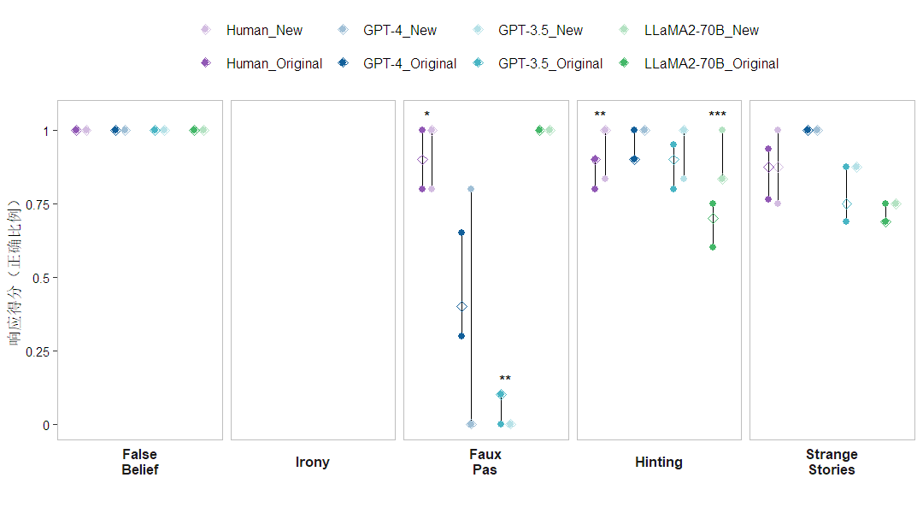
3 结果
复现部分2

Slide 16
3 结果
对原文计算可重复性进行评估：
表 3 计算可重复性的评估表
可重复性情况 | 数量及占比
 | N | %
完全一致(δ= 0%) | 18 | 100
偏差较小(0% < δ< 10%) | 0 | 0
偏差较小(δ＞10%) | 0 | 0
因舍入导致的偏差 | 0 | 0

Slide 17
4 讨论
计算可重复性检验结果分析：
1.结果的完全复现：研究能完全复现结果，因为作者公开了清洗好的数据集以及完整的代码。
2.数据来源：研究仅提供了清洗后的数据集，未提供原始数据。
3.新测试项的生成：为确保模型的表现不仅仅是复现训练集中的数据，研究者为每个已发表的测试生成了新的测试项。这些新测试项假设未被LLM学习过，以便比较新旧项目之间的差异。然而，无法完全保证生成的新测试项未被LLM学习过。
4.结果复现的差异：复现结果与文中结果存在微小差异，这主要是由于保留小数位的不同所导致的。
5.描述性统计数据的缺失：由于文中未提供描述性统计数据，因此无法对这部分进行复现。

Slide 18
THANKS！

